Slide 1

Python
Rust
Django
Docker
Nginx
Redis
gRPC
LLM
알고리즘 학습에 도움을 주는
AI 서비스
Athena Project
김신건
국민대학교
KMU | AD Project
Web Server Computing
20191564
KMU SW

Slide 2
알고리즘 학습에 도움을 주는 AI 서비스
프로젝트 목표

Slide 3





프로젝트 목표
알고리즘 학습에 도움을 주는 AI 서비스
알고리즘 문제가 너무 어려워요!
지금 왜 틀리는지 모르겠어요, 맞왜틀 (맞았는데 왜 틀림?)
잘 작성한 코드인지 모르겠어요
알고리즘 학습 여정을 돕기 위해!

Slide 4
목표 기능
알고리즘 학습에 도움을 주는 AI 서비스
알고리즘 문제 및 게시글 수집 기능
C++, Python, Ruby, Java 등 코드 실행
반례 생성 및 채점 기능
AI 기반 코드 피드백 기능

Slide 5
알고리즘 학습에 도움을 주는 AI 서비스
상세 소개

Slide 6
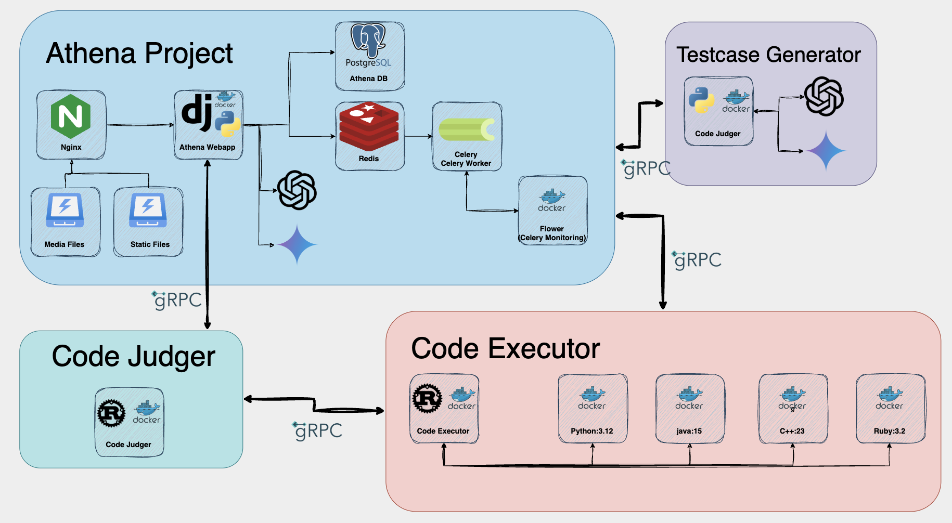
프로젝트 구조
알고리즘 학습에 도움을 주는 AI 서비스

Slide 7
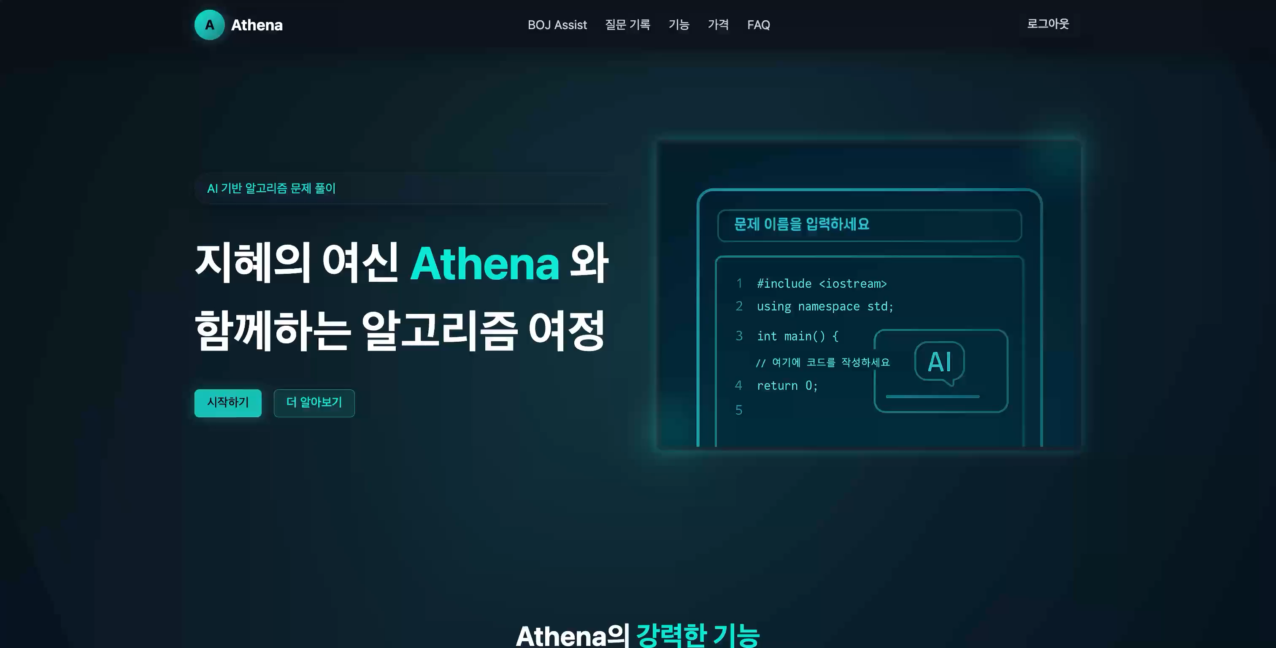
기능 소개
알고리즘 학습에 도움을 주는 AI 서비스
메인 화면 (동영상)

Slide 8
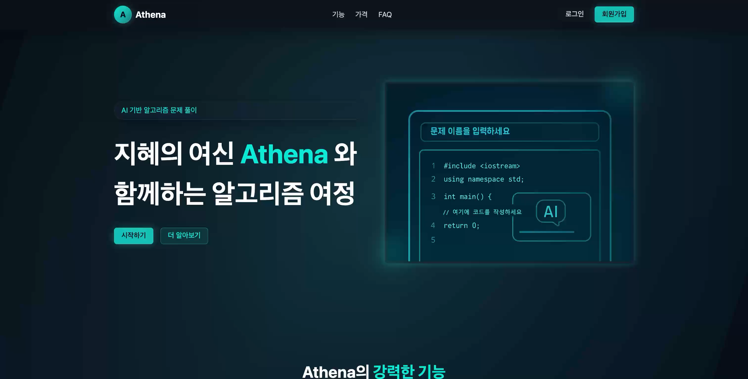
기능 소개
알고리즘 학습에 도움을 주는 AI 서비스
회원 기능 (동영상)

Slide 9
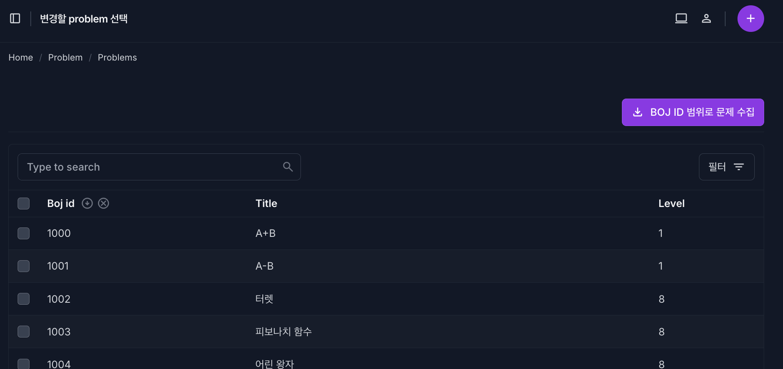
기능 소개
알고리즘 학습에 도움을 주는 AI 서비스
알고리즘 문제 수집 기능 > Problem Admin 페이지

Slide 10
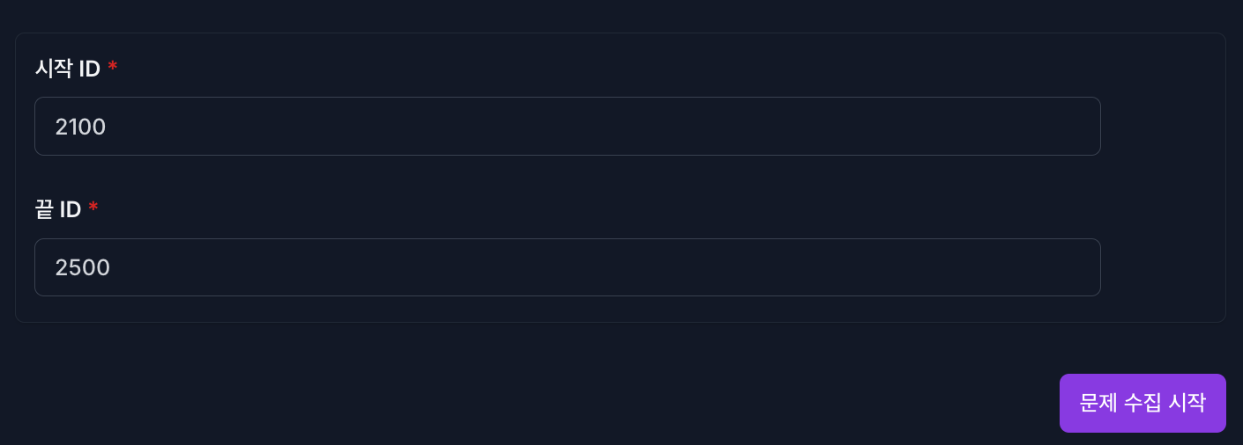
기능 소개
알고리즘 학습에 도움을 주는 AI 서비스
알고리즘 문제 수집 기능 > Problem Admin 페이지

Slide 11
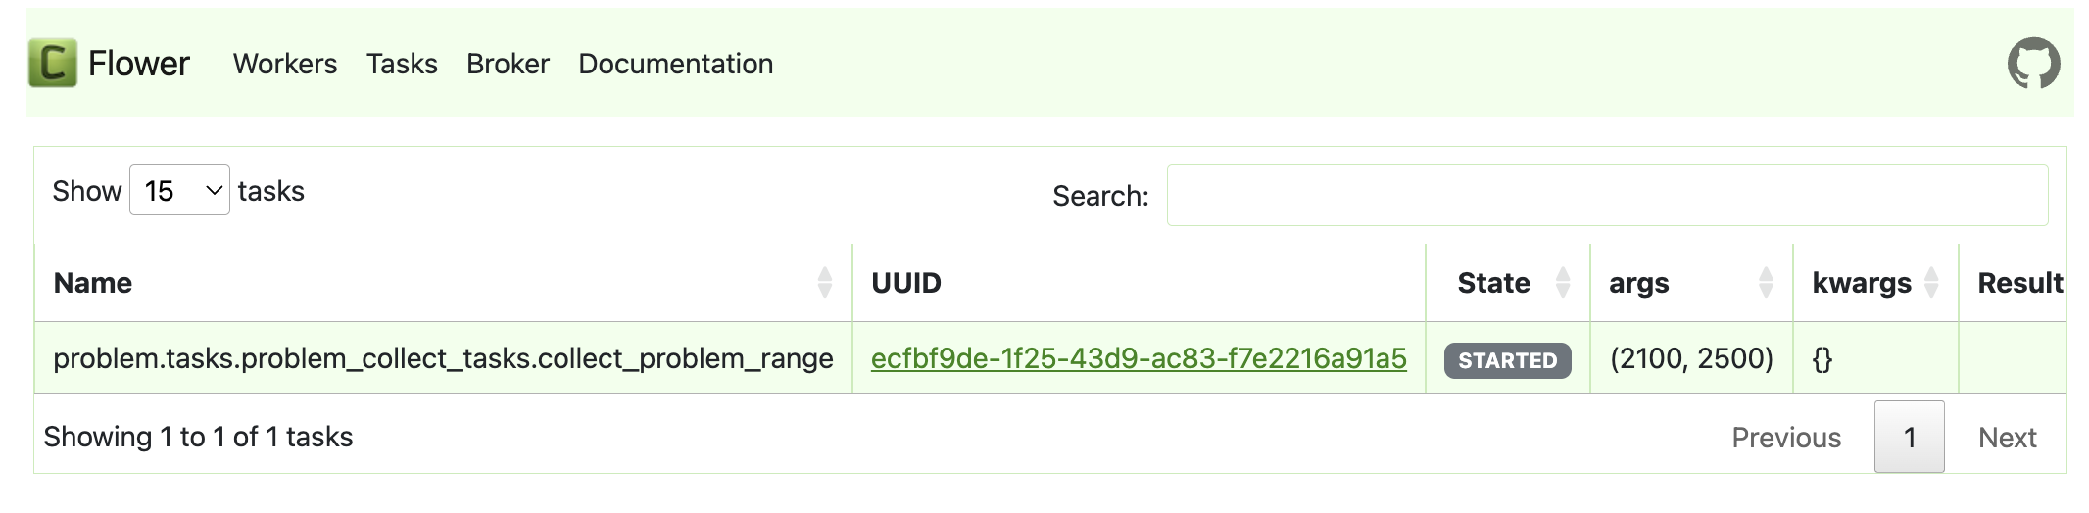
기능 소개
알고리즘 학습에 도움을 주는 AI 서비스
알고리즘 문제 수집 기능 > 수집 Task (Flower 대시보드)

Slide 12
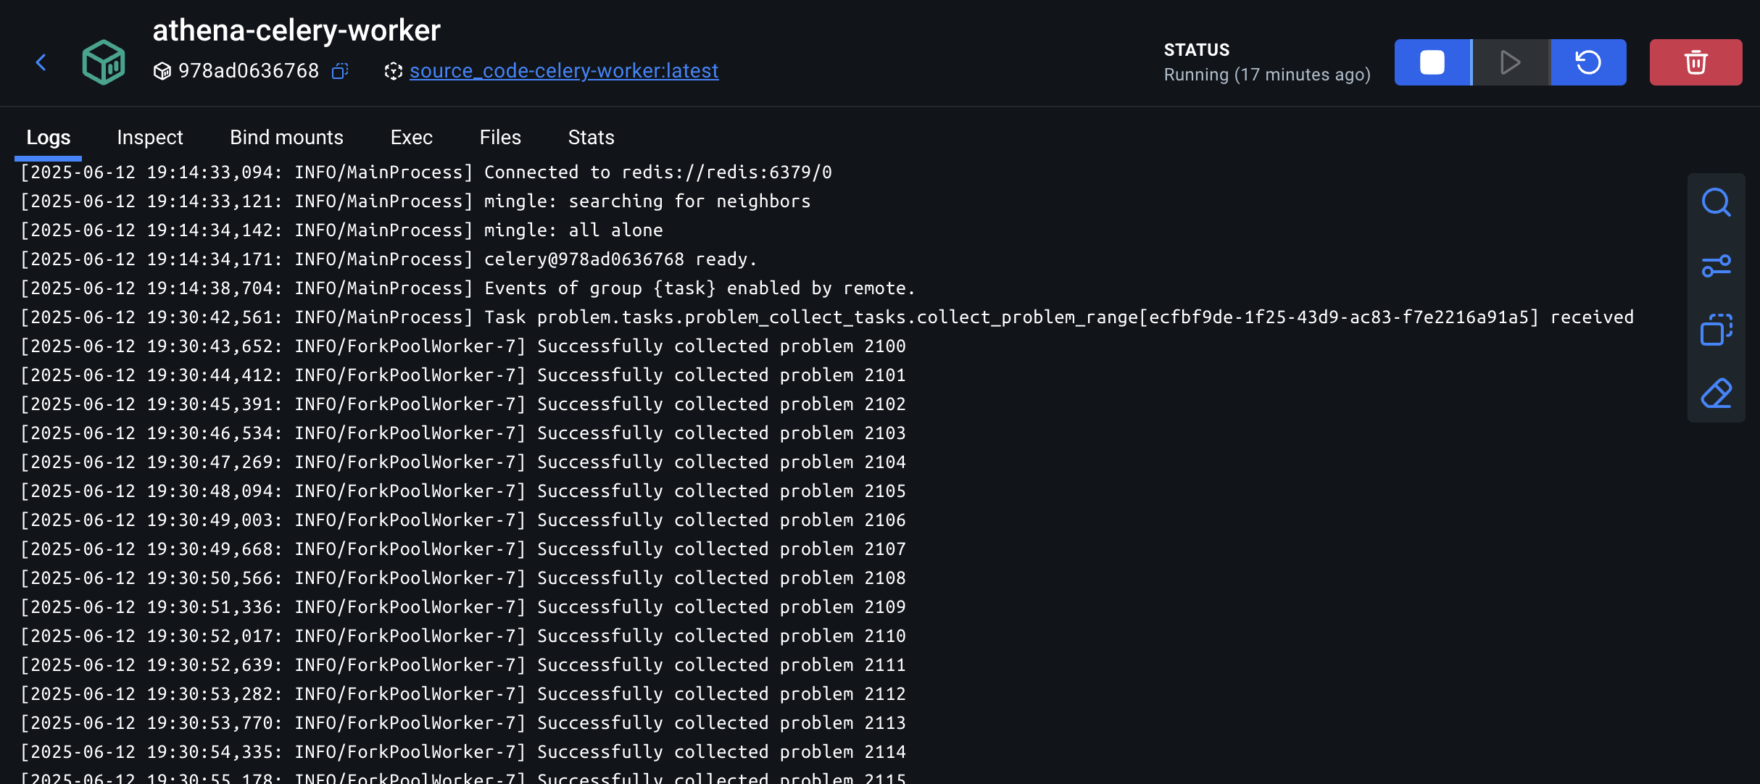
기능 소개
알고리즘 학습에 도움을 주는 AI 서비스
알고리즘 문제 수집 기능 > 수집 Task (Celery Worker)

Slide 13
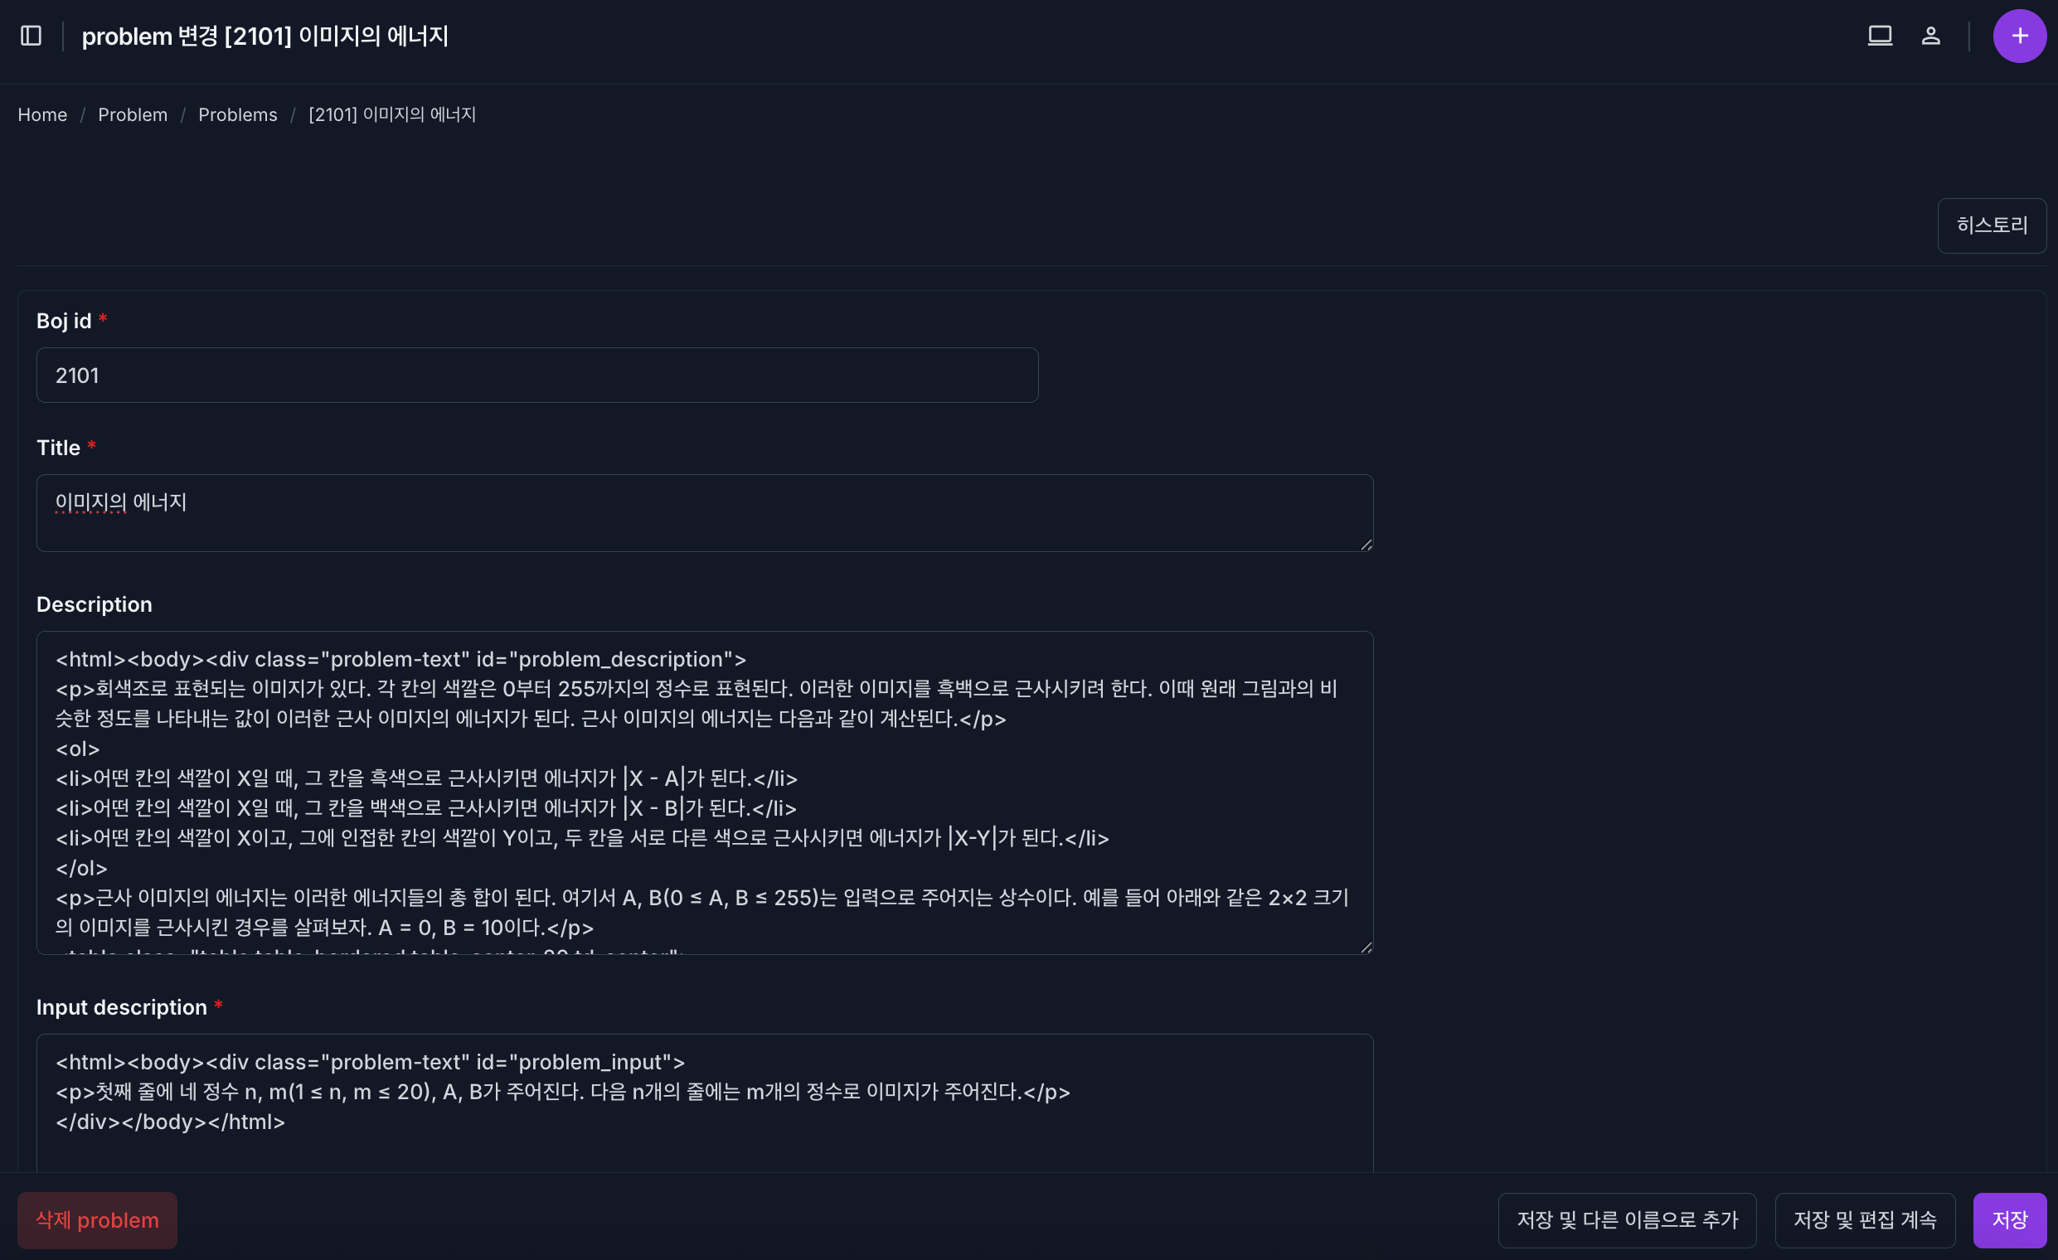
기능 소개
알고리즘 학습에 도움을 주는 AI 서비스
알고리즘 문제 게시글 수집 기능 > Problem 상세 어드민에서의 데이터 확인

Slide 14
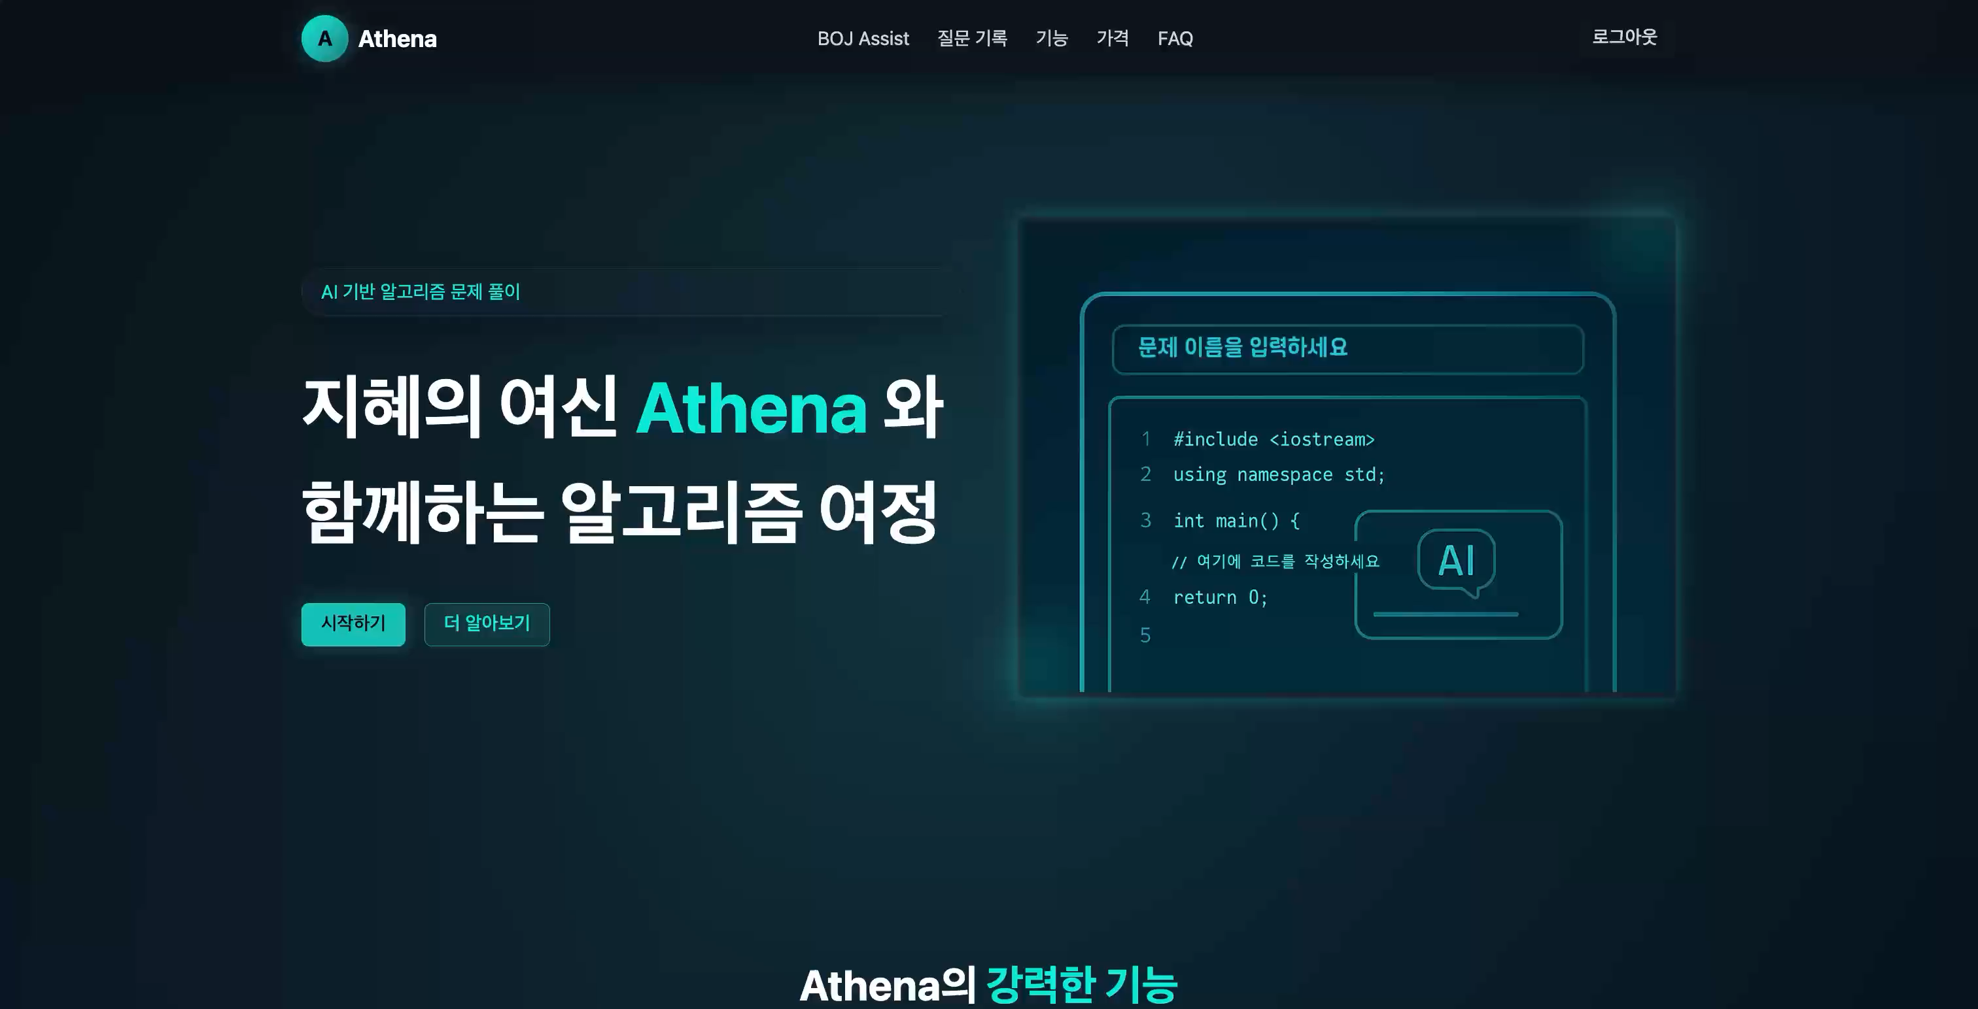
기능 소개
알고리즘 학습에 도움을 주는 AI 서비스
AI 질문 기능 - 코드 실행 및 채점 (동영상)

Slide 15
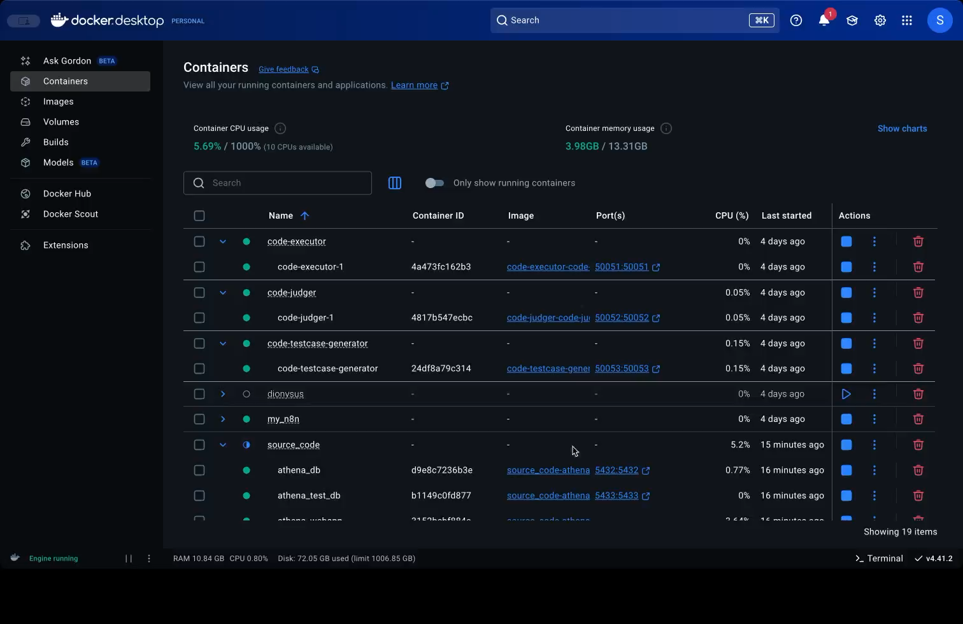
기능 소개
알고리즘 학습에 도움을 주는 AI 서비스
AI 질문 기능 - 코드 실행 및 채점 - Docker Container의 상황

Slide 16
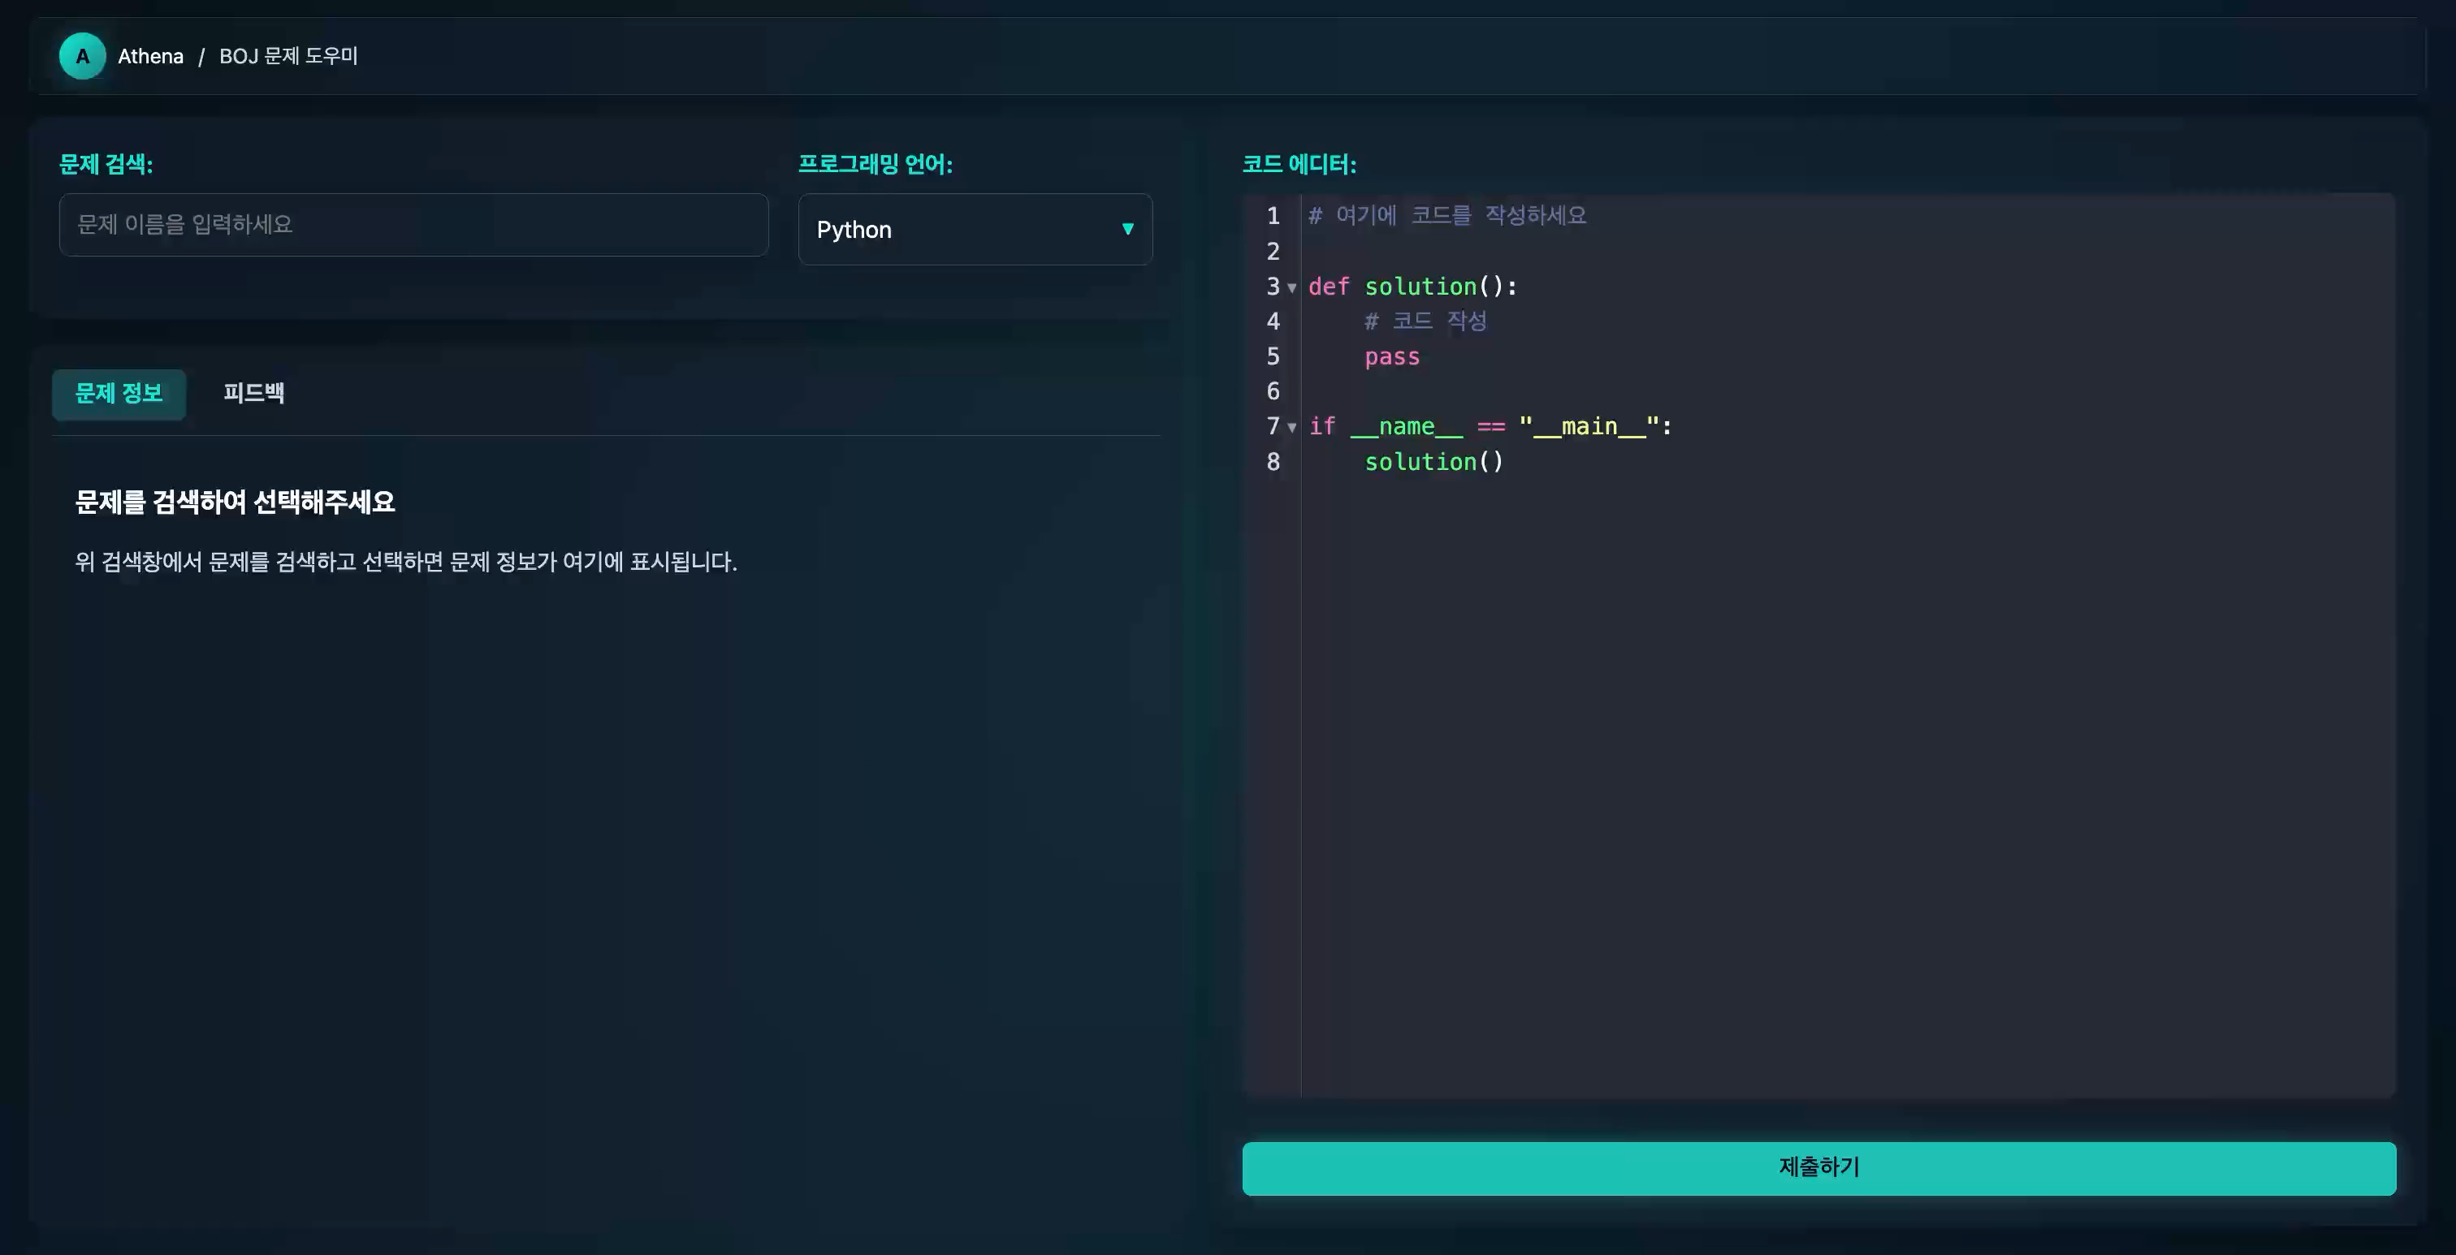
기능 소개
알고리즘 학습에 도움을 주는 AI 서비스
AI 질문 기능 - AI 피드백 & 피드백 메세지에 대한 사용자 평가 (동영상)

Slide 17

기능 소개
알고리즘 학습에 도움을 주는 AI 서비스
질문 기록 (동영상)

Slide 18

기능 구조 소개
알고리즘 학습에 도움을 주는 AI 서비스
문제 수집기
Celery Worker
Solved.ac API
BOJ Website
WebApp
Admin에서
수집할 문제 입력
Celery Task 생성
문제 정보 저장
문제 정보 Parsing

Slide 19
기능 구조 소개
알고리즘 학습에 도움을 주는 AI 서비스
문제 관련 게시글 수집기
Celery Worker
DuckDuckGo 검색 - 페이지들 Link 얻어옴
게시글 정보 저장
WebApp
게시글을 수집할
문제 정보 입력
Celery Task 생성
문제 본문과 수집한 페이지 본문을
all-MiniLM-L6-v2 모델을 통해 embedding
LLM 피드백 생성시,
해당 정보 활용하여
프롬프팅 생성
1차 검사: Cosine 유사도를 통해 유사도 검사
2차 검사: 1차 검사에서 유사도가 낮게 나온 경우 LLM을 통해 유사한지 검사

Slide 20

기능 구조 소개
알고리즘 학습에 도움을 주는 AI 서비스
Code Executor 구조
Code Executor
실행 요청 - 실행 코드 / 입력 / 언어 및 버전
WebApp
코드 실행 요청
언어 및 버전에 맞는 컨테이너 실행
실행 결과 반환
컨테이너 내에서 코드 실행 후
stdout, stderr, 시간, 메모리 정보 등을 반환
컨테이너 종료 후 코드 실행 결과 반환

Slide 21
기능 구조 소개
알고리즘 학습에 도움을 주는 AI 서비스
Code Judger 구조
Code Judger
Code Executor
Input :
실행 코드,
입력, 예상 출력, 메모리 제한, 시간 제한 등 정보
WebApp
코드 채점 요청
채점 결과 반환
코드 실행 후 반환
(앞서 설명한 과정)
실행 결과를 이용한
채점 결과 생성

Slide 22
기능 구조 소개
알고리즘 학습에 도움을 주는 AI 서비스
Code Testcase Generator 구조
Code Testcase Generator
Input :
문제 정보
TC 검증 코드(Optional), 정답 코드(Optional)
WebApp
TC 생성 요청
TC 생성 결과 반환
TC 검증 코드가 없는 경우)
LLM을 통한 검증 코드 생성 (assert 활용 코드)
정답 코드가 없는 경우) LLM을 통한 정답 코드 생성
Code Executor
랜덤 숫자 생성 및 LLM 활용 TC 입력값 생성
코드 실행 후
실행결과 반환
실행 결과에 따른 TC 출력값 생성

Slide 23
추후 개선 과제
알고리즘 학습에 도움을 주는 AI 서비스
LLM Tuning
문제 풀이 작성과 관련한 튜닝 과정이 필요합니다.
고난이도의 알고리즘에 대한 데이터 / 코드 수집이 필요합니다.
과도한 LLM 사용을 방지하면서, 서비스의 비용을 낮출 방안을 찾아야 합니다.
실제 프로덕션 배포 (k8s 활용 예정)

Slide 24
Thank You
모두의 알고리즘 학습 여정을 응원합니다!
Athena Project
김신건
국민대학교
KMU | AD Project
Web Server Computing
20191564
KMU SW

Slide 25

모두의 알고리즘 학습 여정을 응원합니다!
Athena Project
김신건
국민대학교
KMU | AD Project
Web Server Computing
20191564
KMU SW

Slide 26
알고리즘 학습에 도움을 주는 AI 서비스
Appendix

Slide 27
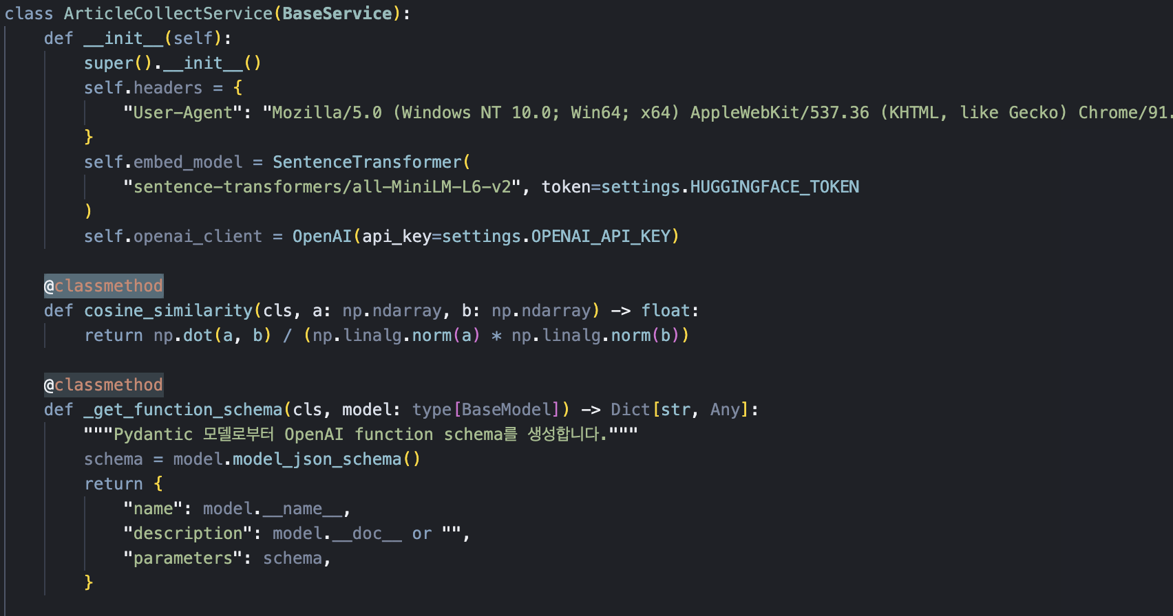
Appendix
알고리즘 학습에 도움을 주는 AI 서비스
AD 프로젝트 요건 ) 클래스메서드 사용하기

Slide 28
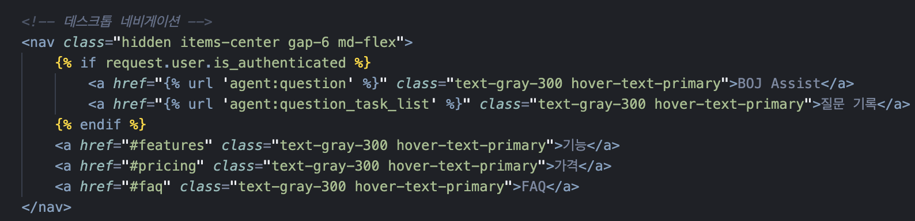
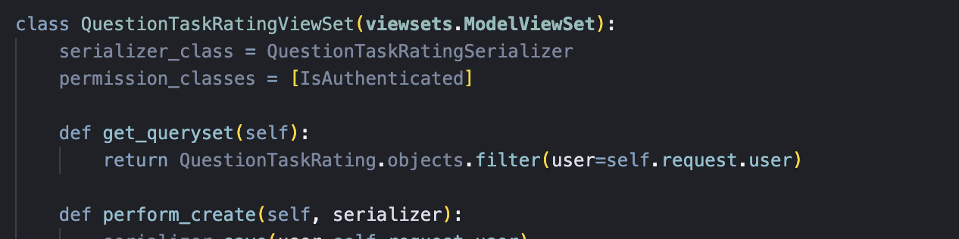
Appendix
알고리즘 학습에 도움을 주는 AI 서비스
AD 프로젝트 요건 ) request 객체 사용

Slide 29
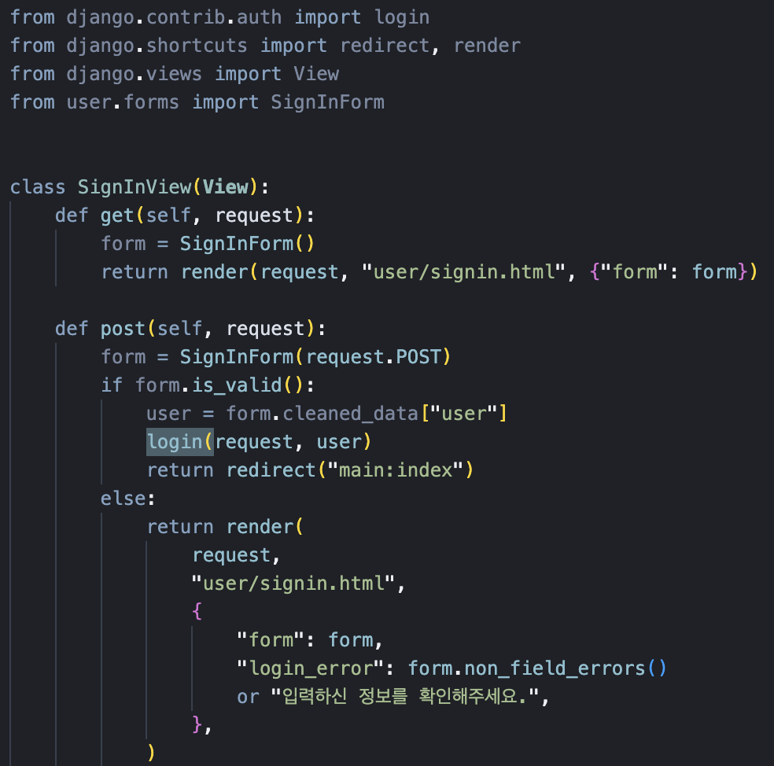
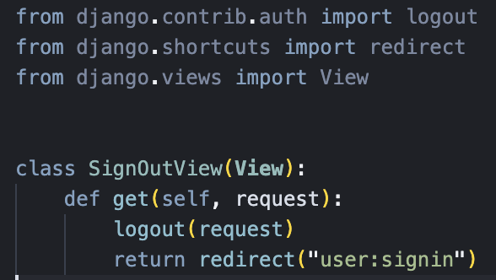
Appendix
알고리즘 학습에 도움을 주는 AI 서비스
AD 프로젝트 요건 ) django.contrib.auth를 활용한 로그인 / 로그아웃

Slide 30
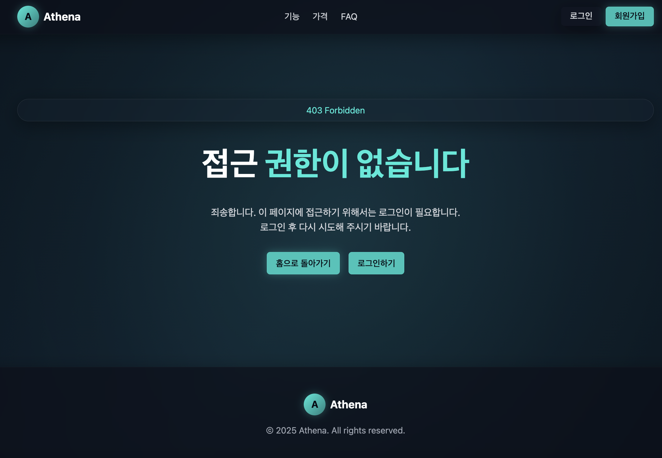
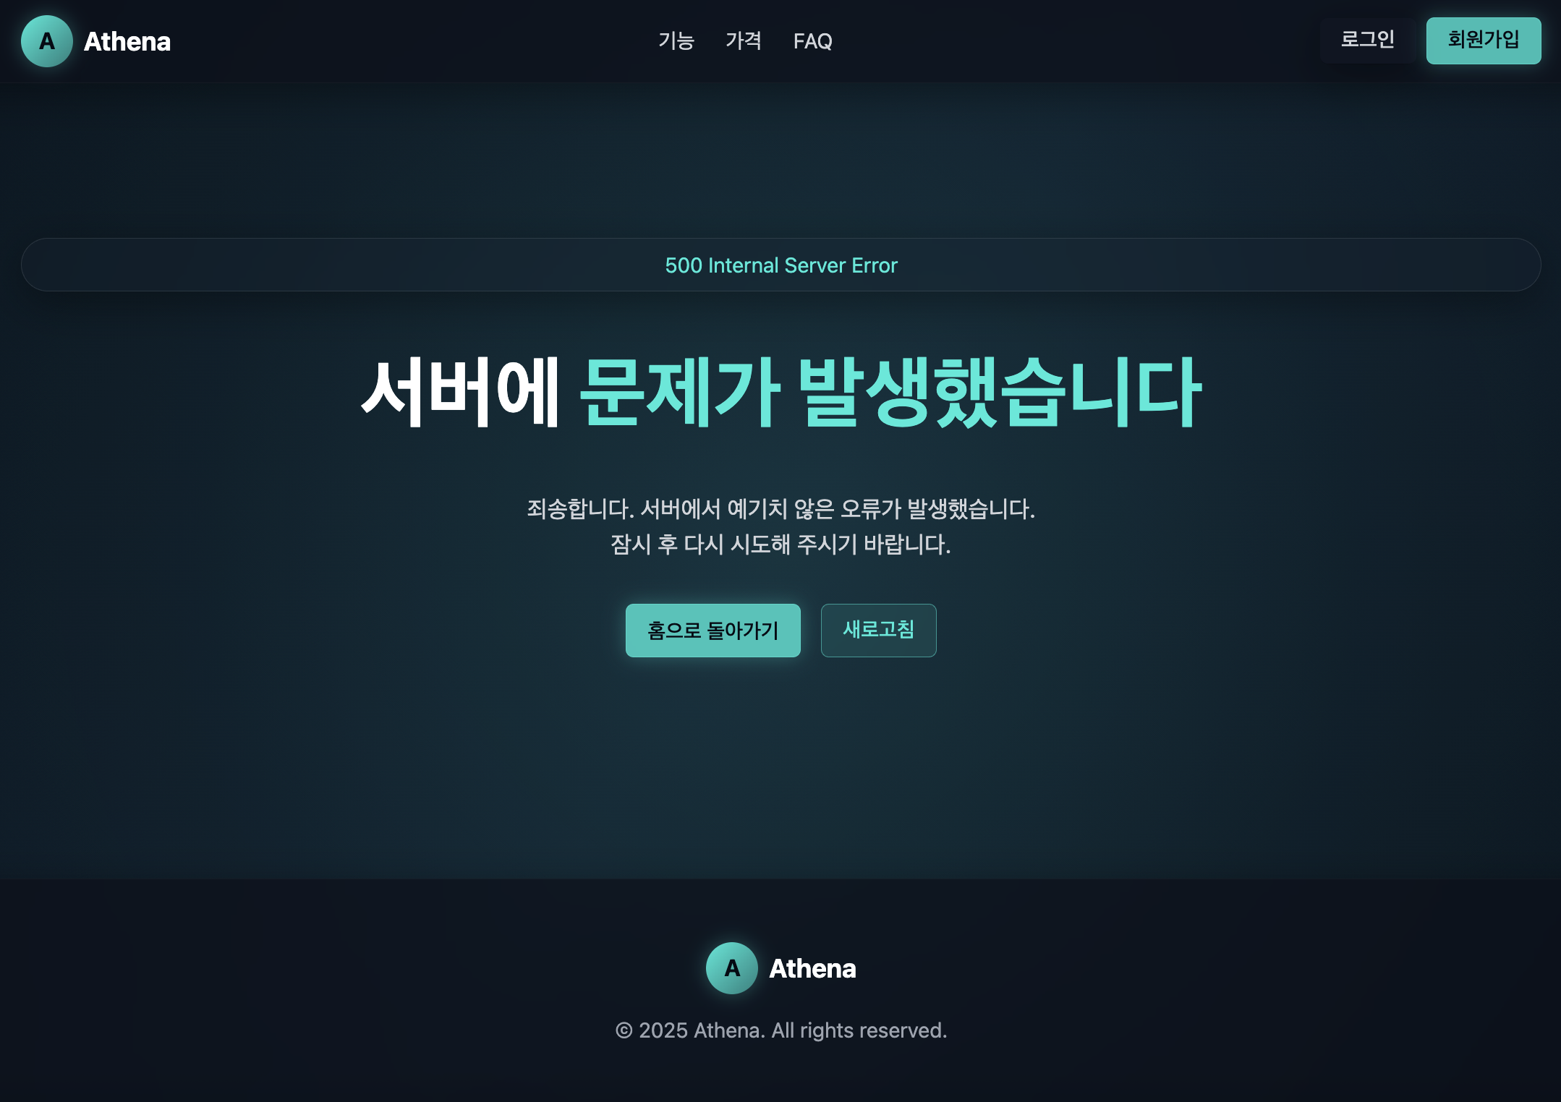
Appendix
알고리즘 학습에 도움을 주는 AI 서비스
AD 프로젝트 요건 ) HTTP 요청/응답 메시지 기반 응답 메시지 사용하기

Slide 31
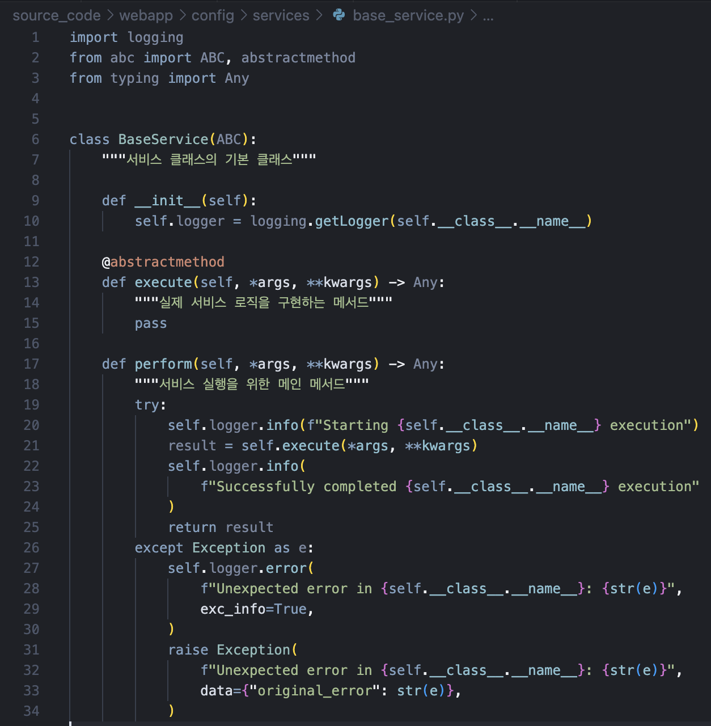
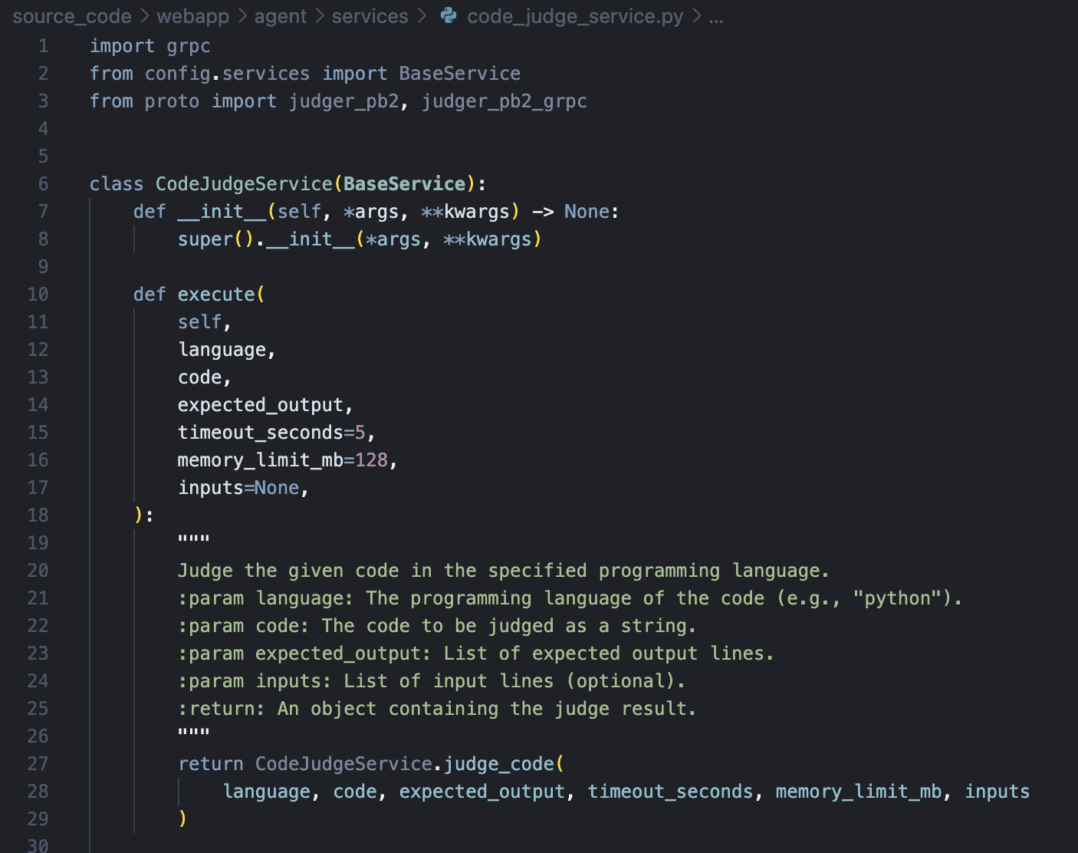
Appendix
알고리즘 학습에 도움을 주는 AI 서비스
AD 프로젝트 요건 ) Service Layer 분리 및 예외 처리

Slide 32
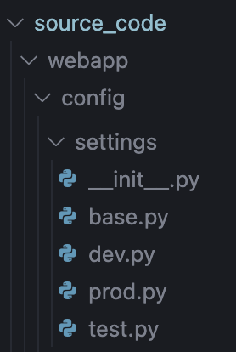
Appendix
알고리즘 학습에 도움을 주는 AI 서비스
AD 프로젝트 요건 ) settings.py 분리
- base.py : 기본 설정
- dev.py : 개발환경 설정
- test.py : 테스트 코드 실행 환경 설정
- prod.py : production (배포 환경) 설정

Slide 33
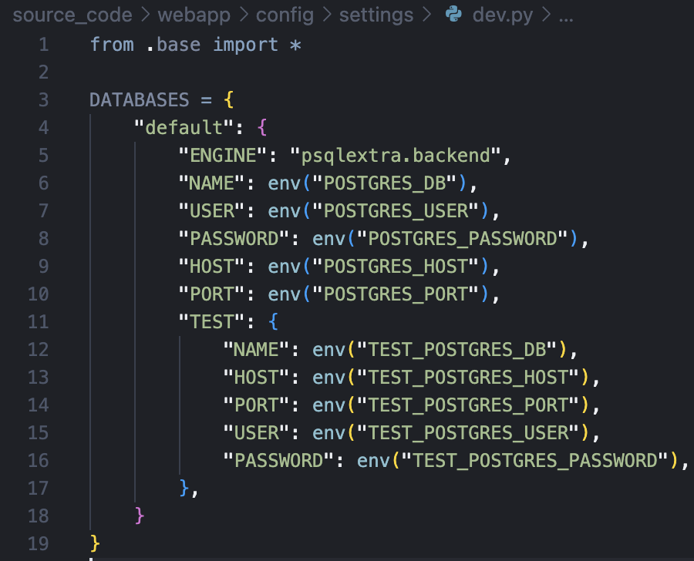
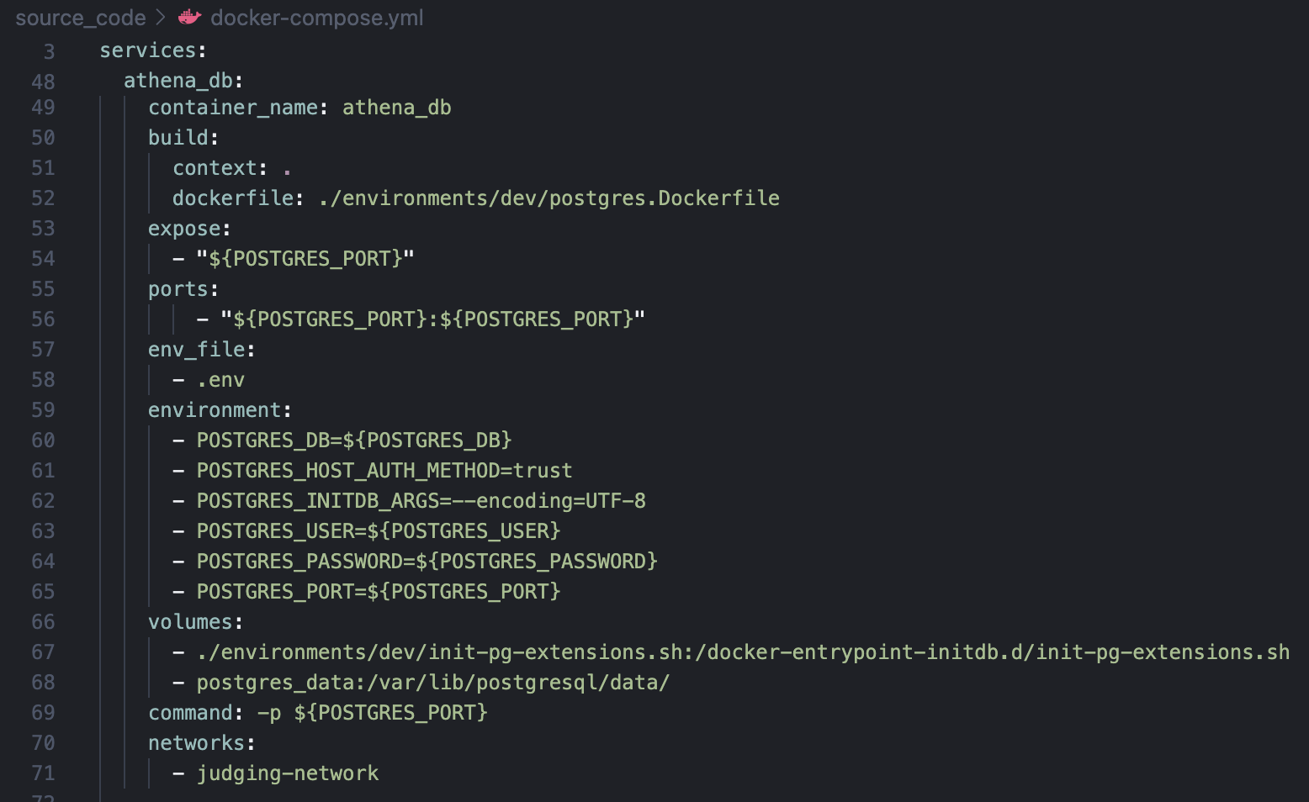
Appendix
알고리즘 학습에 도움을 주는 AI 서비스
AD 프로젝트 요건 ) PostgreSQL Database 적용

Slide 34
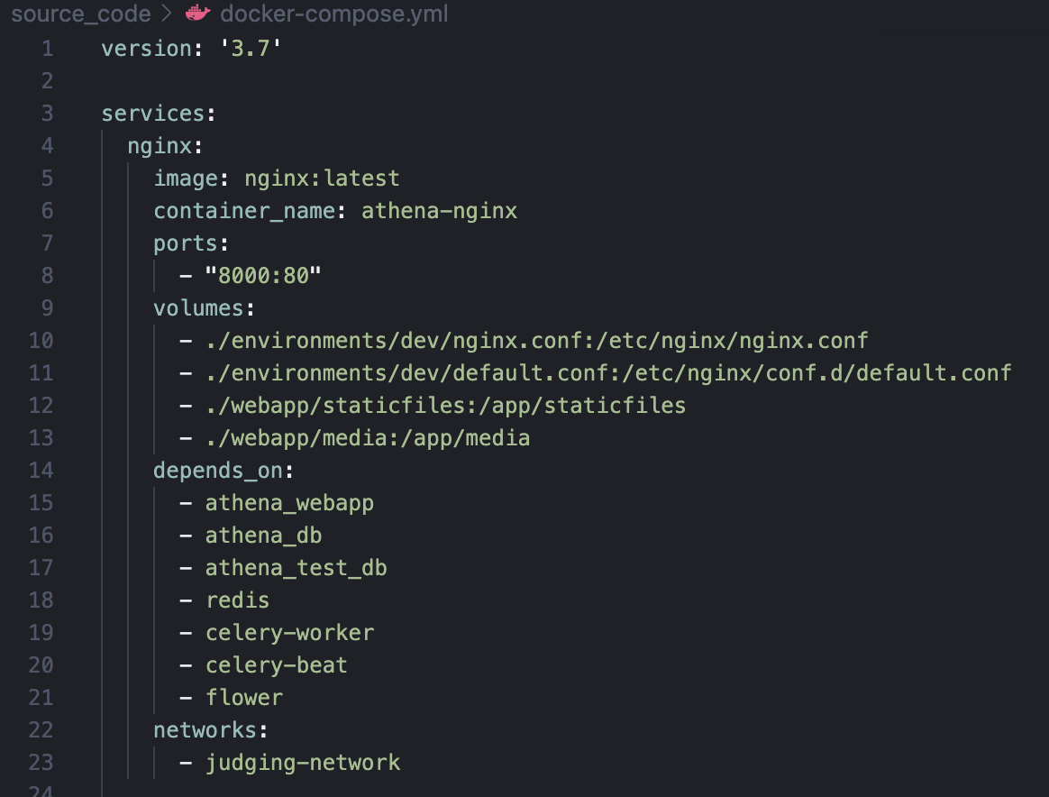
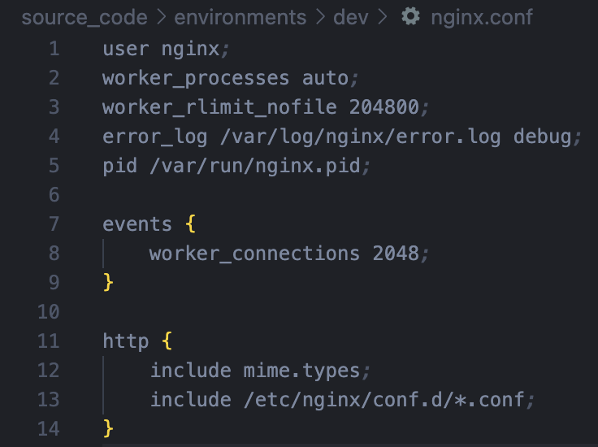
Appendix
알고리즘 학습에 도움을 주는 AI 서비스
AD 프로젝트 요건 ) Nginx 적용

